Slide 1

Preview:
Selecionar arquivo:
Choose file
Especificações do papel:
Formato:
Retrato
Paisagem
Papel:
A1
A2
A3
A4
A5
A6
Estilo de desenho:
Pontilhismo
Circular
Senoides
Margem:
mm
Processar Imagem
Limpar
Iniciar

Slide 2
Preview:
Selecionar arquivo:
Selecionar arquivo:
Choose file
Especificações do papel:
Formato:
Retrato
Paisagem
Papel:
A1
A2
A3
A4
A5
A6
Estilo de desenho:
Pontilhismo
Circular
Senoides
Margem:
mm
Processar Imagem
Iniciar

Slide 3
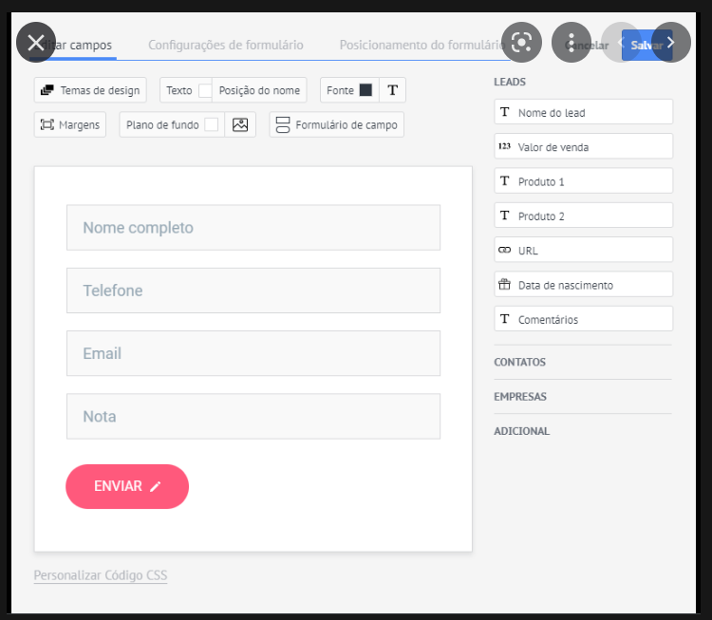
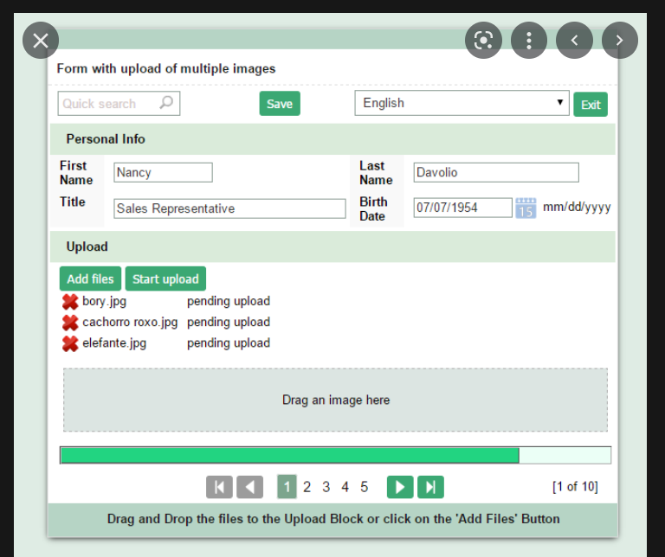

Slide 4



Slide 5

VAN BOT

Slide 6
VAN BOT

